Slide 1
Técnicas de Programación
Breve Evolución de las Computadoras

Slide 2
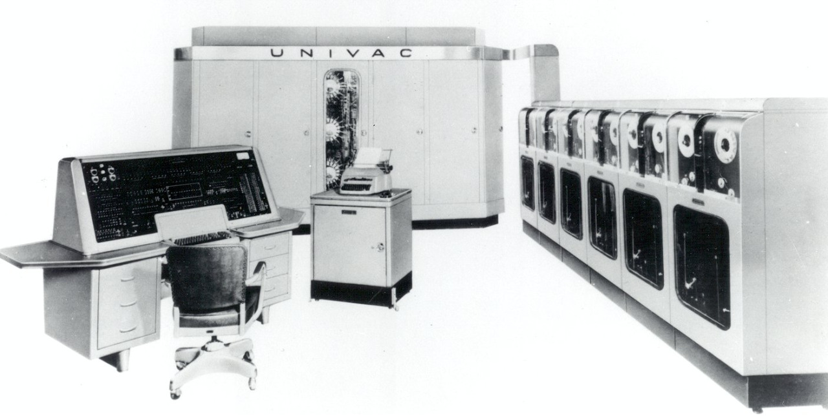
Breve Evolución de las Computadoras Primera Generación
Década del 50
Máquinas grandes y costosas
Construidas con válvulas de vacío
Notes:
Primera generación (1946-1955) En 1801 se creó el sistema de tarjeta perforadas de papel pero ya en 1725 se inventó un sistema con tela.

Slide 3
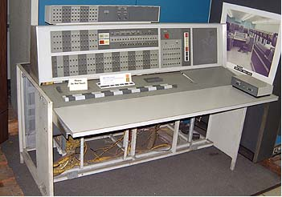
Breve Evolución de las Computadoras Segunda Generación
Se reduce su tamaño y crece el poder de procesamiento
Empieza a definirse la forma de comunicarse con la computadora (lenguaje)
Construidas con transistores
Notes:
Segunda Generación (1955-1964)

Slide 4
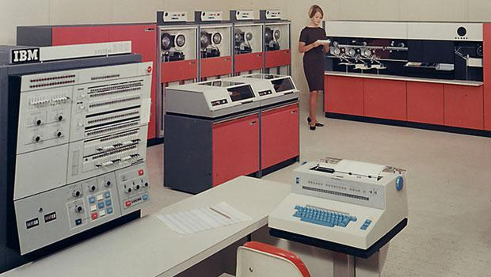
Breve Evolución de las Computadoras Tercera Generación
Década del 70
Se manejan por medio de los lenguajes de control de los sistemas operativos
Construidas con circuitos integrados
Notes:
Tercera generación de computadoras (1964-1971)

Slide 5
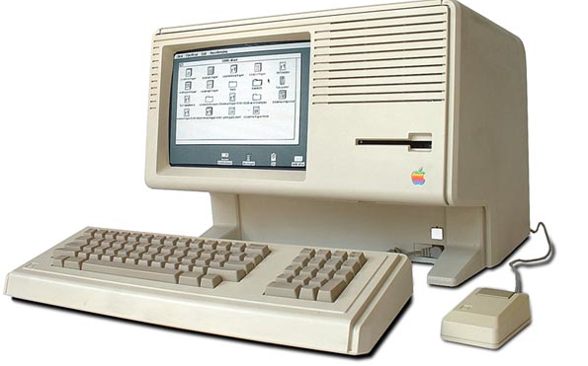
Breve Evolución de las Computadoras Cuarta Generación
Aparecen los microprocesadores
Surgen las computadoras personales
Surgen los procesadores de texto, hojas de cálculo, etc.
Notes:
Cuarta generación (1971-1981)

Slide 6

Breve Evolución de las Computadoras Quinta Generación
Procesamiento en paralelo
Manejo de lenguaje natural
Inteligencia artificial
Notes:
Quinta generación (1981-1989) Sexta generación (1990-1998) nace apple, Séptima generación (1999-actualidad)

Slide 7
Técnicas de Programación
Introducción al Módulo

Slide 8
Técnicas de Programación Objetivo
Interpretar las especificaciones de diseño o requisitos de las asignaciones a programar.
Comprendiendo en su contexto inmediato cuál es el problema a resolver.
Determinar el alcance del problema y convalidar su interpretación a fin de identificar aspectos faltantes.
Desarrollar algoritmos que dan soluciones a los problemas asignados o derivados de los mismos.

Slide 9

Técnicas de Programación Principales Temas
Secuencia
Condicionales
Ciclos
Métodos y parámetros
Arreglos
Matrices
Métodos de ordenamiento

Slide 10
El Programador Web
La web fue evolucionando rápidamente a nivel de desarrollo, el webmaster multiusos, paso a dividirse en dos grandes y muy diferenciados roles:
Diseño
Encargado de hacer los diseños básicos.
En ocasiones también se encargaba de animaciones y transiciones.
Programación
Realizaba todas las tareas de desarrollo: JavaScript, PHP, Bases de datos, formularios, hosting, etc…
Las webs de entonces no eran muy complejas, gran parte de la lógica se hacía en el servidor y el verdadero reto era lograr los objetivos con la tecnología de la época.
Al evolucionar la web, su complejidad creció exponencialmente. Por eso, la programación se dividió en dos grandes áreas: Front End y Back End.

Slide 11
El Programador Web
Diseñador/Maquetador
Antes con el diseño era suficiente. Luego, el diseñador asume competencias básicas para convertir los diseños en HTML y CSS.
Front-End developer
Desarrolladores que asumen las funciones de interacción del lado del cliente (JavaScript) y dejando el servidor. En ocasiones, el diseño quedará fuera de sus competencias.
Back-End developer
El desarrollo en el servidor también sufre muchos cambios. Poco a poco, se migrará de proyectos web que basan la mayor parte de su programación en HTML, CSS y JavaScript, desde el servidor a la creación de APIs (especificación y código para que las aplicaciones puedan comunicarse entre ellas).
Full Stack Developer
Surge una nueva clase de desarrolladores, que no se encasillan en el back o en el front. Son capaces de adentrarse en ambos mundos y suplir las necesidades de los equipos en estos dos frentes.
Cada Full Stack Developer será diferente, cada uno será especialista en unas áreas, y en otras pasará de largo.

Slide 12
Técnicas de Programación
Conceptos Fundamentales

Slide 13
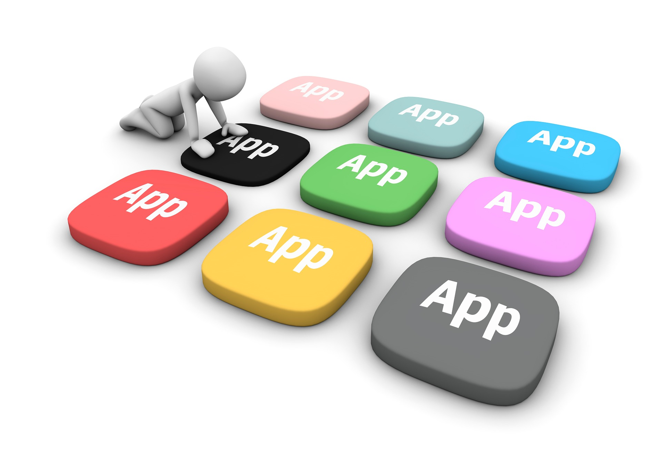
Software
Es el conjunto de los programas de cómputo, procedimientos, reglas, documentación y datos asociados, que forman parte de las operaciones de un sistema de computación.

Slide 14
¿Qué es Programar?
Programar es un arte y el programador debería ser un artesano.
Las máquinas y los sistemas son geniales haciendo una única cosa, seguir pasos…La responsabilidad de todo programador en relación a las máquinas es ser capaz de guiarlas con las instrucciones más precisas..
Notes:
A diferencia de un artesano convencional, el de código, puede evaluar la belleza de un código basándose en ciertos criterios. No se trata solo de que la máquina logre el objetivo deseado, se trata también de no llegar a ese objetivo con un código feo, desastroso e ineficiente.
En programación existen criterios como consistencia, rendimiento, integridad, complejidad ciclomática, nivel de abstracción, etc… Estos criterios determinan la calidad de un código.
Esto a su vez nos lleva al análisis de nuevos problemas relacionados con la legibilidad y el mantenimiento de nuestro código. El balance es muy complicado y por ello un programa jamás llega a ser perfecto, recuerda que al final, el programador sigue siendo humano…

Slide 15
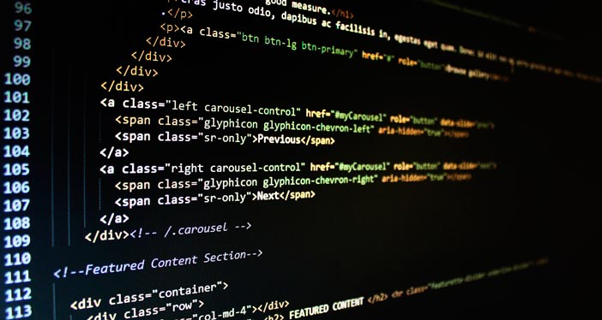
¿Qué es Programar?
Usar vs. Controlar
Crear Programas
Acciones (comandos)
Solucionar problemas
Notes:
Programar requiere aprender una nueva forma de pensar
Las máquinas procesan el mundo de manera binaria, no existen las escalas de grises, por eso el programador debe asumir que tiene que interiorizar y empatizar con la única forma de ver el mundo que tienen las máquinas. Debe aprender a pensar de una manera más “binaria”, esto traerá consigo beneficios más allá de la computación, como es aprender a resolver problemas complejos, dividir tareas, etc… y así aumentará enormemente su creatividad.

Slide 16
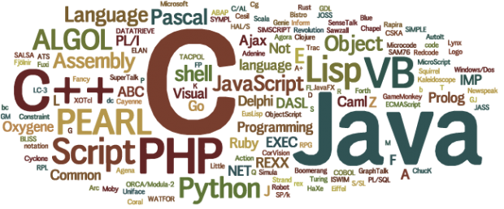
Lenguajes de Programación
Lenguaje especial para desarrollar programas
Hay muchos lenguajes según lo que queramos hacer
Desarrollo de aplicaciones y juegos: C, C++, Java
Bases de datos: MySQL, SQL
Drivers: Assembler, C
Web: HTML, JavaScript, Python, PHP
Notes:
Los lenguajes de programación y los que utilizamos los humanos no son tan diferentes en cuanto al objetivo principal, que es comunicarnos. En el caso de los lenguajes de los humanos la idea principal es que podamos comunicarnos y transmitir nuestras ideas entre los individuos. Cuando se habla de lenguajes de programación, el objetivo es lograr establecer una comunicación fluida con una máquina/sistema/protocolo/etc…
Al igual que en los lenguajes humanos encontramos muchas similitudes entre si en cuanto a estructuración, los lenguajes de programación suelen compartir una base común en cuanto a estructuras y funcionalidades que toda máquina es capaz de comprender.

Slide 17
Lenguajes de Programación
Los programas están formados por secuencias de instrucciones
La instrucciones están escritas para que la computadora realice una tarea específica
La secuencia de instrucciones son escritas por un programador usando un lenguaje de programación
Notes:
La parte más pura de la computación, lógica, abstracción y la capacidad de sintetizar una solución para un problema, en sentencias que una máquina pueda entender y ejecutar.
Los ordenadores son máquinas multipropósito que pueden ser programadas. En función de su programación pueden hacer más o menos cosas y hacerlas de una forma concreta.
Por si mismas, las máquinas no son capaces de razonar y tomar sus propias decisiones, excepto, que hablemos en el ámbito de la inteligencia artificial, donde se busca entre otras cosas lograr máquinas y sistemas que aprendan.
Por lo general, en computación siempre hablaremos de sistemas dentro de sistemas y que han sido programados… es como una pirámide que cobra todo su sentido cuando por fin tenemos cada uno de sus componentes correctamente alineados.

Slide 18
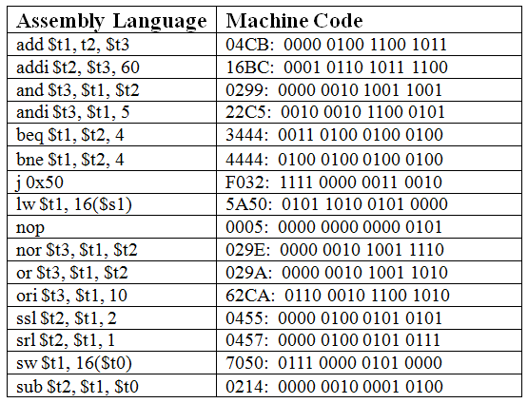
Lenguaje de Programación Lenguaje de Máquina
El lenguaje máquina está compuesto de ceros y unos lo que hace que programar en lenguaje máquina sea un proceso tedioso y sujeto a errores.
El lenguaje Assembly (ensamblador) hace de traductor entre ese lenguaje máquina y uno que es más natural para el humano (lenguaje de alto nivel)

Slide 19
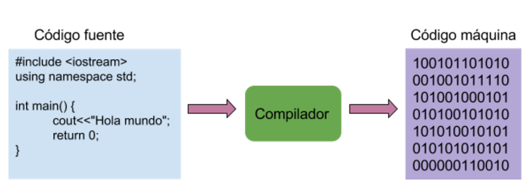
Lenguaje de Programación Compilador
Lenguaje de Programación de alto Nivel (Ej. Java)
Compilador
Lenguaje de Programación de bajo Nivel (Código Máquina / Assembly )

Slide 20
Compilación vs. interpretación
Un compilador es un programa que transforma el código fuente de un programa a su equivalente en otro lenguaje de programación de más bajo nivel
Un intérprete es un programa que ejecuta directamente las instrucciones escritas en un lenguaje de programación dado
Traduce el lenguaje de alto nivel a lenguaje máquina sin generar ningún objeto.

Slide 21
Compilación vs. interpretación
Si hay un error, se debe corregir y volver a compilar
Mayor dificultad al detectar errores.
Ejecuta más rápido un programa.
Toma cada línea de código, la analiza y ejecuta al mismo tiempo.
Más lento que un compilador ya que el intérprete siempre está verificando el código.

Slide 22
Sistema Operativo
Gestiona los recursos de hardware
Provee servicios a los programas de aplicación
Usuario
Aplicación
Sistema Operativo
Hardware

Slide 23
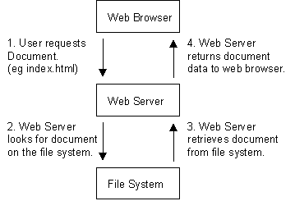
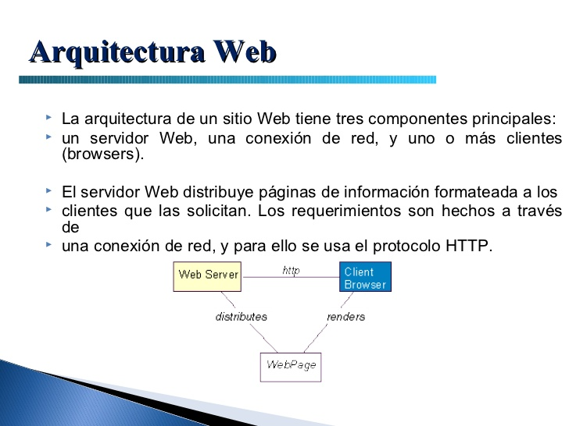
Lenguaje de Programación Arquitectura WEB
La arquitectura de un sitio web tiene 3 componentes principales: un servidor Web, una conexión de red y uno o más clientes (browsers)
El servidor Web distribuye páginas de información formateada a los clientes que las solicitan. Los requerimientos son hechos a través de una conexión de red, y para ello se usa el protocolo HTTP

Slide 24
Desarrollo de un Programa
DEFINICIÓN DEL PROBLEMA
ANÁLISIS DEL PROBLEMA
DISEÑO DEL ALGORITMO
CODIFICACIÓN
PRUEBA Y DEPURACIÓN

Slide 25
Desarrollo de un Programa
Definir el problema
Determinar la información inicial para la elaboración del mismo
Análisis del problema
Datos de entrada, de salida, métodos y fórmulas
Diseño del algoritmo
Usar las herramientas de representación de algoritmos
Codificación
Escribir la solución del problema, en instrucciones detalladas, en un lenguaje reconocible por la computadora
Prueba y depuración
Se toman escenarios posibles, validos o inválidos y se corre la secuencia del algoritmo para ver si cumple con los resultados esperados

Slide 26
Técnicas de Programación
Herramientas

Slide 27
TypeScript
TypeScript es un lenguaje de programación basado en JavaScript, el cual nació para crear páginas web dinámicas.
Una página web dinámica es aquella que incorpora efectos como texto que aparece y desaparece, animaciones, acciones que se activan al pulsar botones y ventanas con mensajes de aviso al usuario.
JavaScript es un lenguaje de programación interpretado, por lo que no es necesario compilar los programas para ejecutarlos. En otras palabras, los programas escritos con JavaScript se pueden probar directamente en cualquier navegador sin necesidad de procesos intermedios.
TypeScript en cambio, requiere un proceso previo para ser utilizado, ya que realiza una comprobación de sintaxis del programa para asegurar su correcta ejecución.
Notes:
Lenguaje Interpretado: se va traduciendo a lenguaje de maquina mientras se ejecuta (sacada de linkedin).
Sintaxis: La sintaxis de un lenguaje de programación se define como el conjunto de reglas que deben seguirse al escribir el código fuente de los programas para considerarse como correctos para ese lenguaje de programación

Slide 28
Características de TypeScript
Tipos de datos
Característica más importante (de ahí el nombre)
Código más legible/entendible
Más chequeos al momento de desarrollar → mayor seguridad
Soporte de clases
Programación orientada a objetos (en el próximo cuatrimestre)

Slide 29
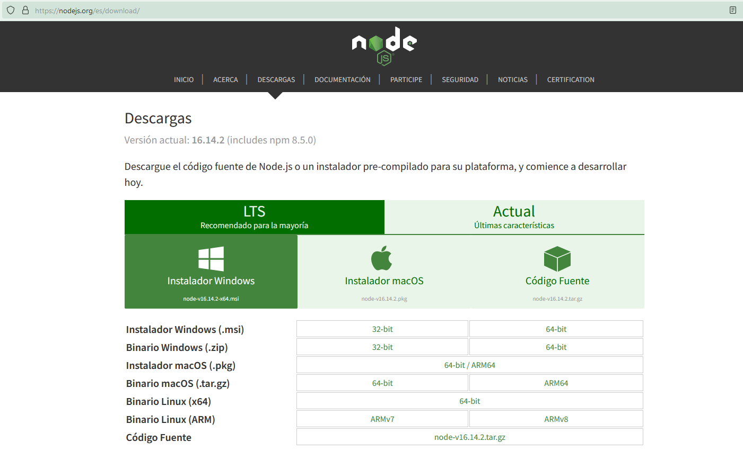
Instalación del intérprete/compilador
Instalamos Node.JS: www.nodejs.org

Slide 30
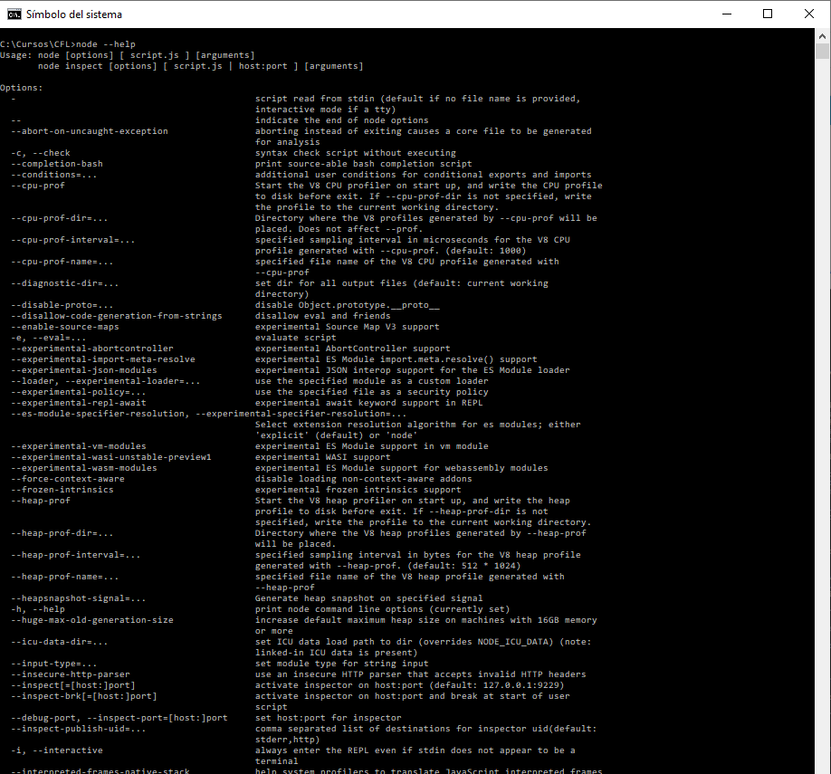
NodeJS
Node.js es un entorno de desarrollo en tiempo de ejecución (runtime) para correr aplicaciones Javascript (y también TypeScript)
npm es el Administrador de paquetes para los módulos Node.js.
Abrir una consola (Símbolo del sistema o Command Prompt)
En el Command Prompt ejecutar:
node --help
para chequear la instalación de NodeJS

Slide 32
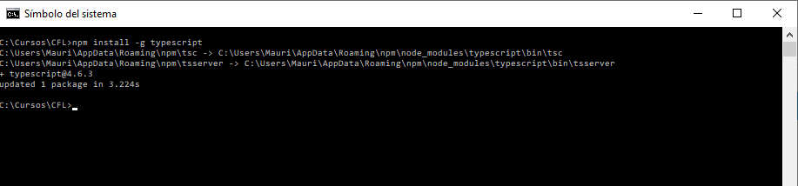
NodeJS
Instalación del paquete “typescript” usando el comando “npm”
En el Command Prompt ejecutar:
npm install -g typescript
Junto con el lenguaje, se instala el comando “tsc”. Este se encarga de hacer la traducción del lenguaje TypeScript, al lenguaje JavaScript, que es el que puede ejecutar node.js
Notes:
Ejecutar el paquete en el path donde almacenamos los scripts

Slide 33
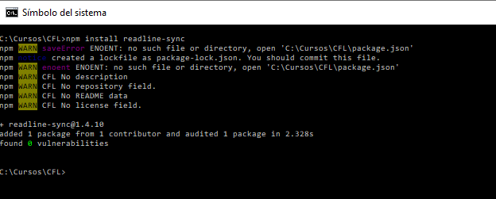
NodeJS
.
Instalación de paquete “readline-sync” usando el comando “npm”
En el Command Prompt, vamos a nuestra carpeta de trabajo y ejecutamos:
npm install readline-sync
Este paquete “readline-sync” permite ejecutar de forma interactiva una conversación con el usuario a través de una consola
De esta manera se puede ingresar datos a nuestros scripts
Notes:
Ejecutar el paquete en el path donde almacenamos los scripts

Slide 34
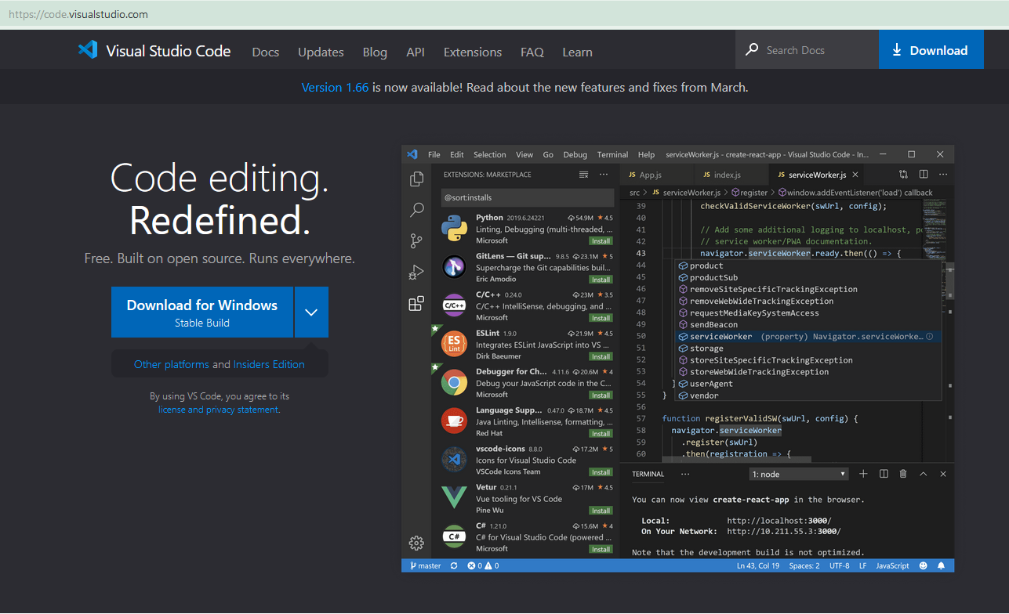
Instalación de editor de textos
Instalamos Visual Studio Code: https://code.visualstudio.com/

Slide 35
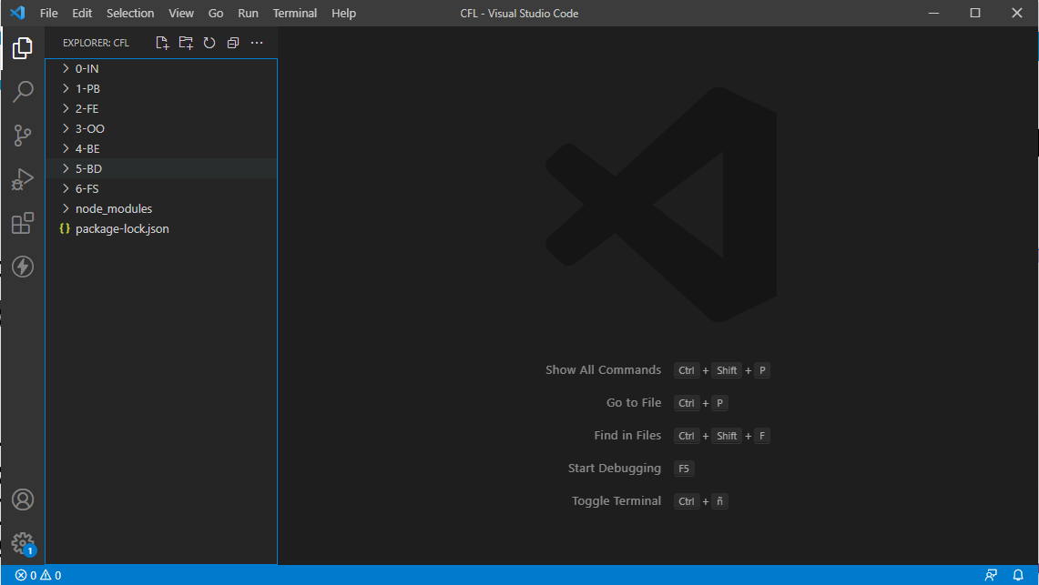
Editor de textos Visual Studio Code
Para escribir código se usan editores de textos.
Un Editor de texto especial para código se llama IDE (Integrated Development Environment - Ambiente de Desarrollo Integrado)
VSCode es compatible con los lenguajes JavaScript y TypeScript

Slide 36
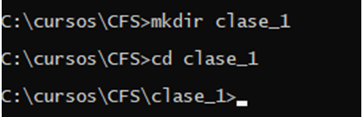
Nuestro Primer Programa
Recuerden que vamos a tener una carpeta por módulo y dentro además una carpeta por clase. Entonces dentro de nuestra carpeta general del curso vamos a crear una subcarpeta para la primera clase. Por ejemplo:

Slide 37
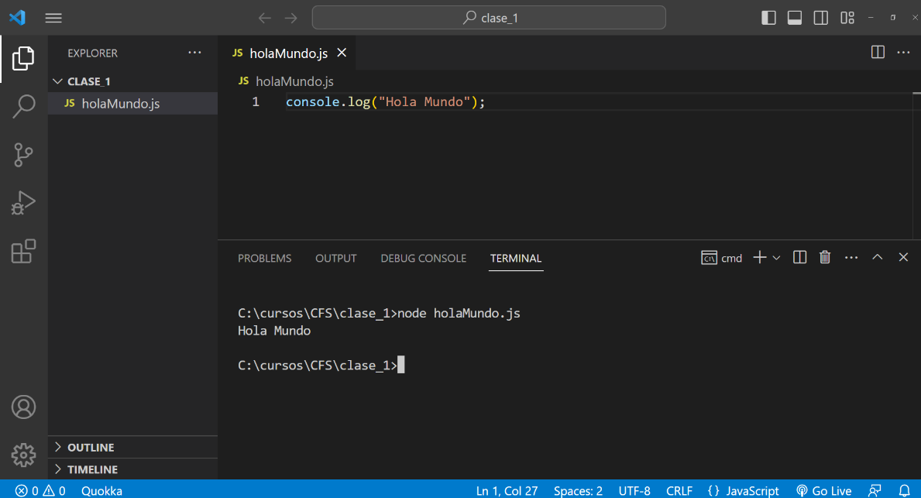
Ejecutando un script en VSC Hola Mundo en JS
console.log() muestra un mensaje en la consola
console.log("Hola Mundo");
Grabar el archivo con nombre y extensión “holaMundo.js”
Abrir la solapa Terminal
Ejecutar el comando:
node holaMundo.js
Este comando permite ejecutar estos scripts desde el path nu donde los almacenamos

Slide 38
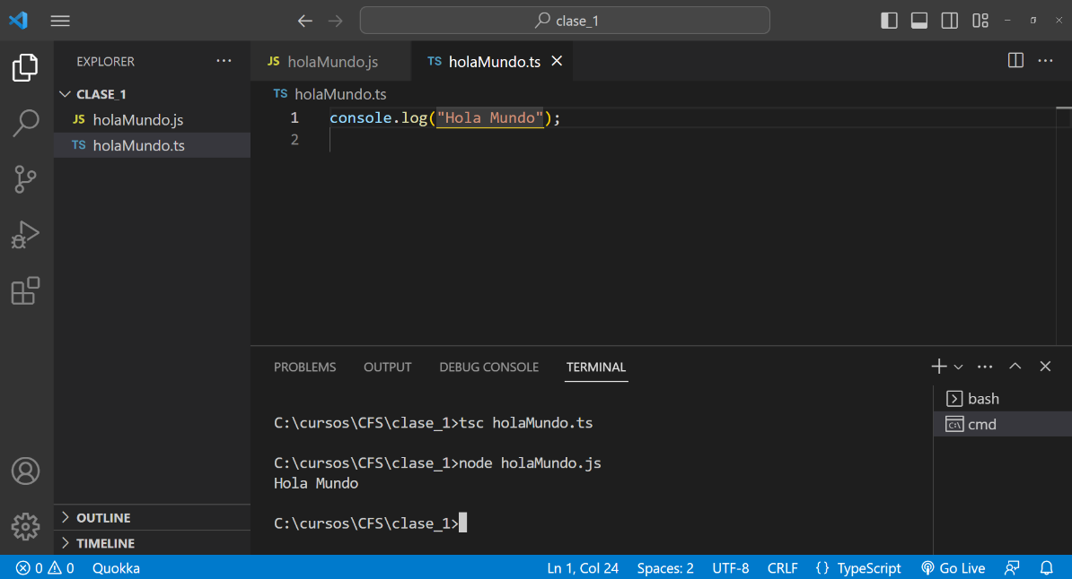
Ejecutando un script en VSC Hola Mundo en TS
console.log() muestra un mensaje en la consola
console.log("Hola Mundo");
Grabar el archivo con nombre y extensión “holaMundo.ts”
Abrir la solapa Terminal
Ejecutar los comandos:
tsc holaMundo.ts (compila)
node holaMundo.js (corre)
Este comando permite ejecutar nuestros scripts desde el path donde los almacenamos

Slide 39
Palabras reservadas
En los lenguajes informáticos, una palabra reservada es una palabra que tiene un significado gramatical especial para ese lenguaje y no puede ser utilizada como un identificador de objetos en códigos del mismo, como pueden ser las variables.

Slide 40
Ejercicio de clase
Crear un archivo nuevo que se denomine ejercicio1.ts e imprimir por consola los pasos para:
a) Cocinar una torta
b) Dirigirse desde su domicilio hasta el supermercado
c) Crear un posteo en facebook
d) O cualquier otro procedimiento que el alumno desee
(Mínimo 10 instrucciones)

